Slide 1
PHÒNG GD & ĐT TÂY SƠN
TRƯỜNG TIỂU HỌC SỐ 2 BÌNH NGHI
Tiếng việt lớp 1
(tiết 129)
Bài 15A: uc ưc
Giáo viên: Nguyễn Thị Kim Châu

Slide 2
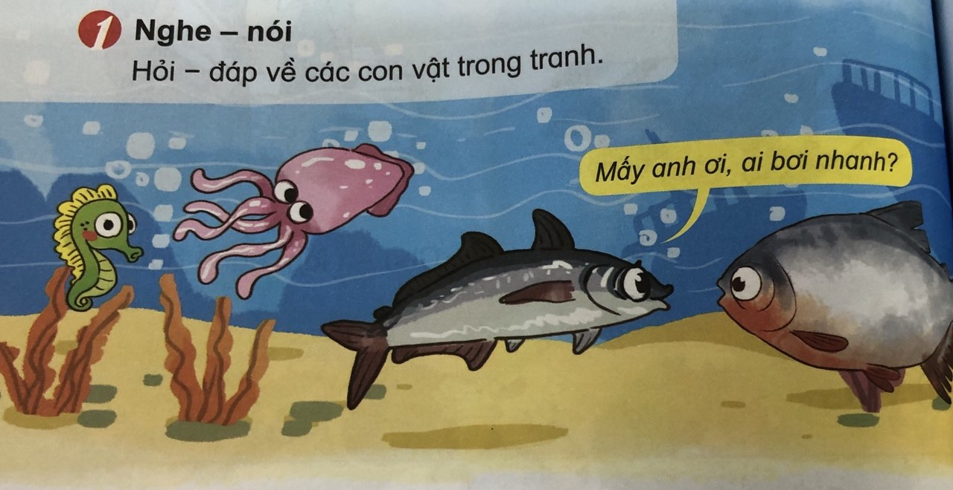
Tiếng việt (tiết 129)
Bài 15A:

Slide 3
Tiếng việt (tiết 129)
Bài 15A:
uc ưc
n
uc
.
nục

Slide 4
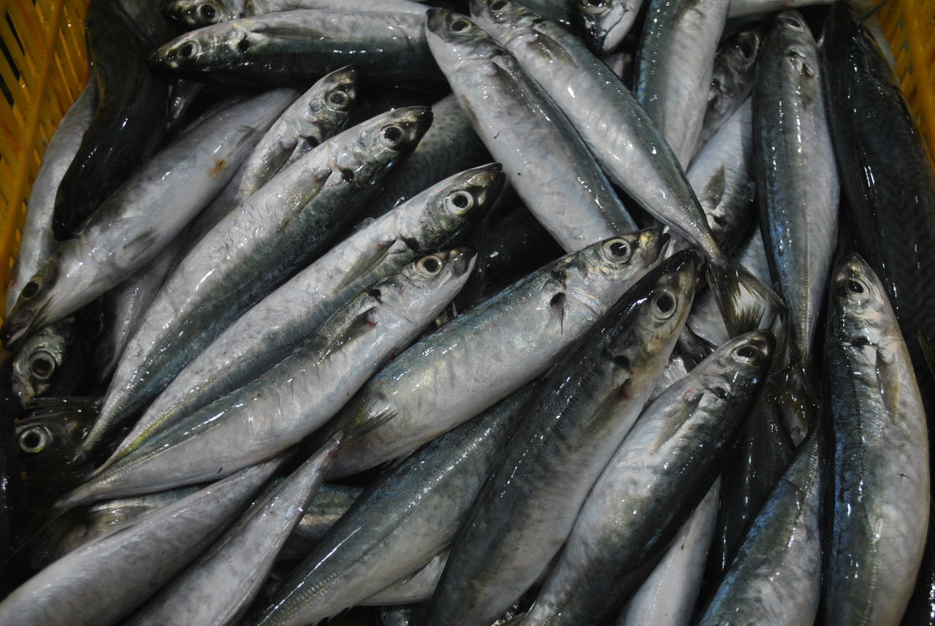
Tiếng việt (tiết 129)
Bài 15A: uc ưc

Slide 5
Tiếng việt (tiết 129)
Bài 15A: uc ưc
cá nục
n
uc
.
nục

Slide 6
Tiếng việt (tiết 129)
Bài 15A: uc ưc
cá nục
ưc
n
uc
m
.
.
nục
mực

Slide 7
Tiếng việt (tiết 129)
Bài 15A: uc ưc

Slide 8
Tiếng việt (tiết 129)
Bài 15A: uc ưc
cá nục
cá mực
ưc
n
uc
m
.
.
nục
mực

Slide 9
Tiếng việt (tiết 129)
Bài 15A: uc ưc
đông đúc
oi bức
hạnh phúc
rực rỡ

Slide 10
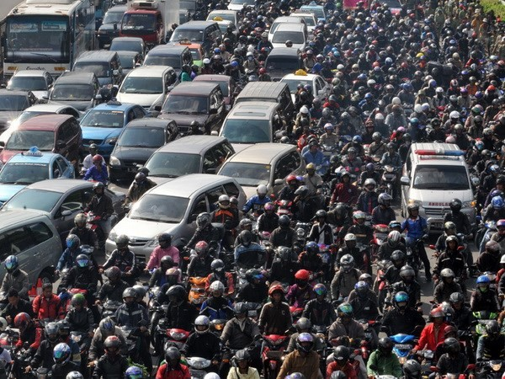
Tiếng việt (tiết 129)
Bài 15A: uc ưc
đông đúc

Slide 11
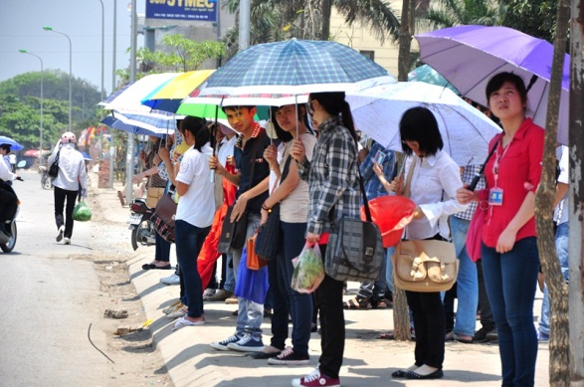
Tiếng việt (tiết 129)
Bài 15A: uc ưc
oi bức

Slide 12
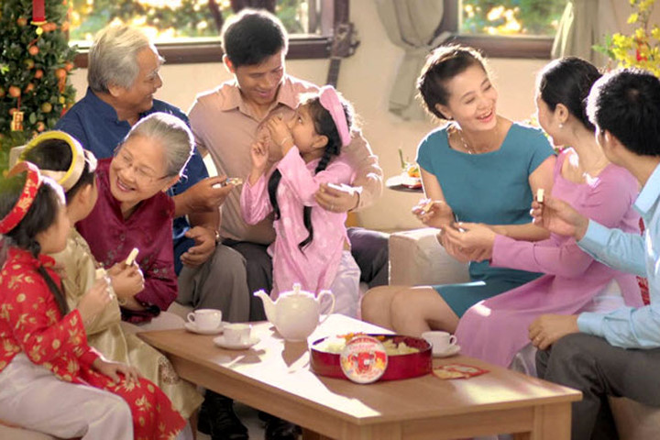
Tiếng việt (tiết 129)
Bài 15A: uc ưc
hạnh phúc

Slide 13
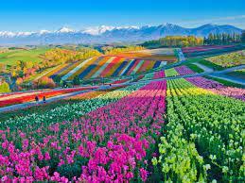
Tiếng việt (tiết 129)
Bài 15A: uc ưc
rực rỡ

Slide 14
Tiếng việt (tiết 129)
Bài 15A: uc ưc
đông đúc
oi bức
hạnh phúc
rực rỡ

Slide 15
Tiếng việt (tiết 129)
Bài 15A: uc ưc
chúc mừng
tập thể dục
trực nhật
chúc
dục
trực

Slide 16
Tiếng việt (tiết 129)
Bài 15A: uc ưc
cá nục
cá mực
ưc
n
uc
m
.
.
nục
mực

Slide 17
Tiếng việt (tiết 129)
Bài 15A: uc ưc
đông đúc
oi bức
hạnh phúc
rực rỡ

Slide 18
Tiếng việt (tiết 129)
Bài 15A: uc ưc
chúc mừng
tập thể dục
trực nhật

Slide 19
CHÚC CÁC EM CHĂM NGOAN, HỌC GIỎI!

